Slide 1

Algorithmic Information in AI - Fine-Tuning Regression Models for Peak Performance
Paul Aristidou
Olivier Lapabe

Slide 2
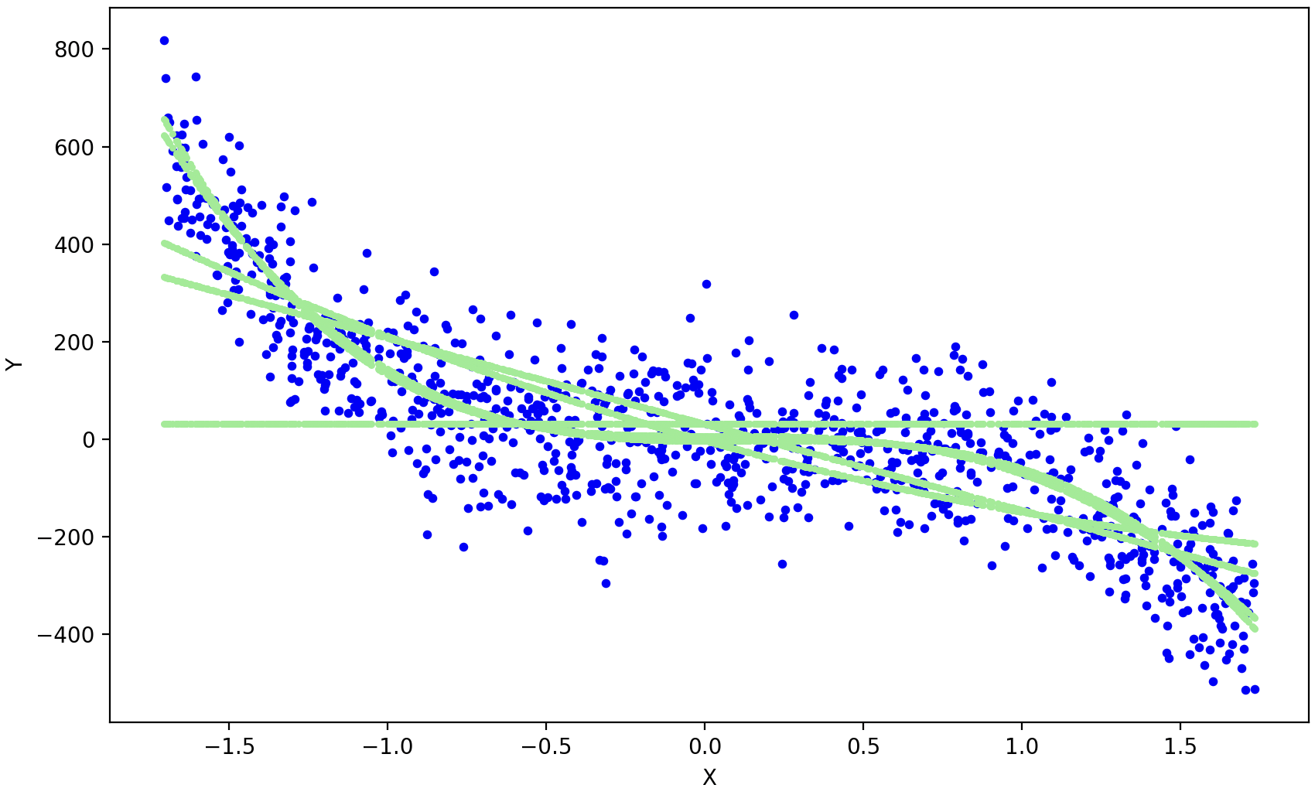
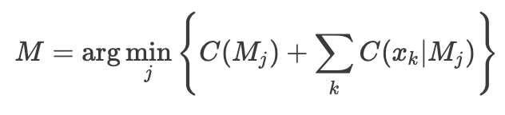
Objectif : Trouver le « meilleur » modèle de régression
Pour un nuage de points donnés, quel modèle sera le « meilleur » ?
Au sens de la MDL
(Minimum Description Length)
Quel modèle offrira le meilleur équilibre entre les deux membres de l’addition ?
Le meilleur modèle au sens de la MDL est-il aussi le meilleur modèle au sens de la MSE ?

Slide 3
Notre approche
Comparons différents modèles de régressions:
Régression polynomiale :
y = a + b.x + c.x² + d.x³ + e.x⁴ + …
Régression exponentielle :
y = a + b.exp(x) + c.exp(x)² + d.exp(x)³ + …
Régression logarithmique :
y = a + b.log(x) + c.log(x)² + d.log(x)³ + …
N.B : Pour chacun de ces modèles, nous allons aussi comparer leur complexité avec différents nombres de valeurs décimales
a = 1 ; a = 1.2 ; a = 1.23 ; a=1.234 ; etc.
Ajouter les variables explicatives nécessaires (puissances de x, exp(x) et log(x))
Standardiser les variables explicatives
Effectuer les régressions sur un set d’entraînement pour obtenir les paramètres
Pour chaque modèle, calculer
la complexité des paramètres du modèle
la complexité des données d’entraînement sachant le modèle de régression
Pour chaque modèle, calculer l’Erreur moyenne au carré (MSE) sur le set de test

Slide 4
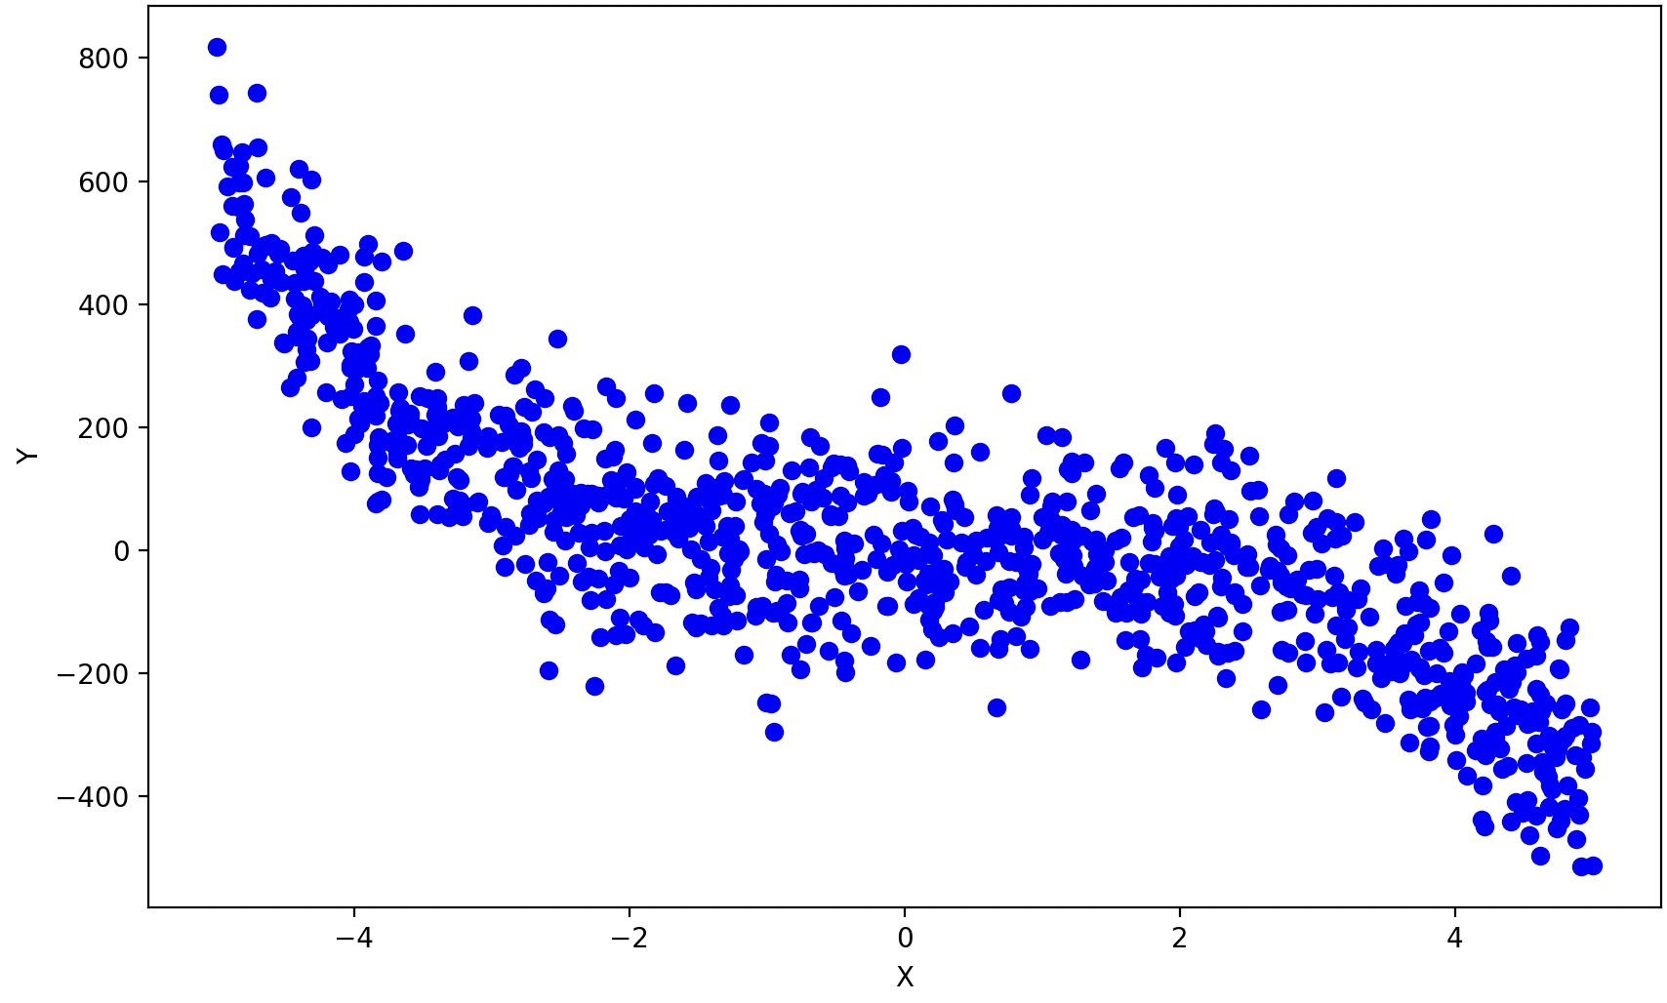
Le set de données choisi
PAUL ARISITDOU :
Décrire les données
XXX
XXX
XXX

Slide 5
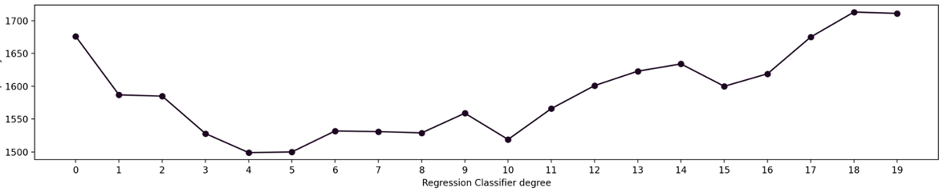
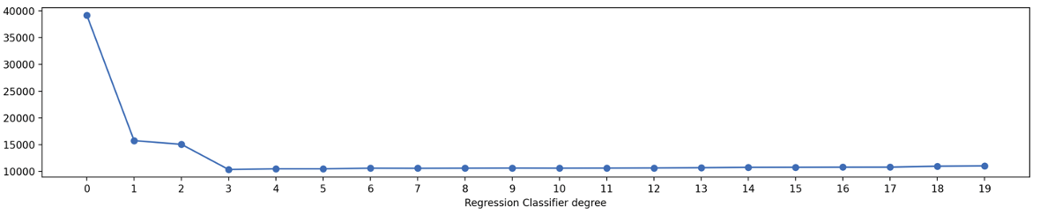
Les résultats (1/3) : Régression polynomiale
Complexité
A modifier avec le bon scaling
ErrEUr MOYENNE AU CARRé
La complexité et l’erreur moyenne au carré atteignent leur minimum pour le même DEGRé

Slide 6
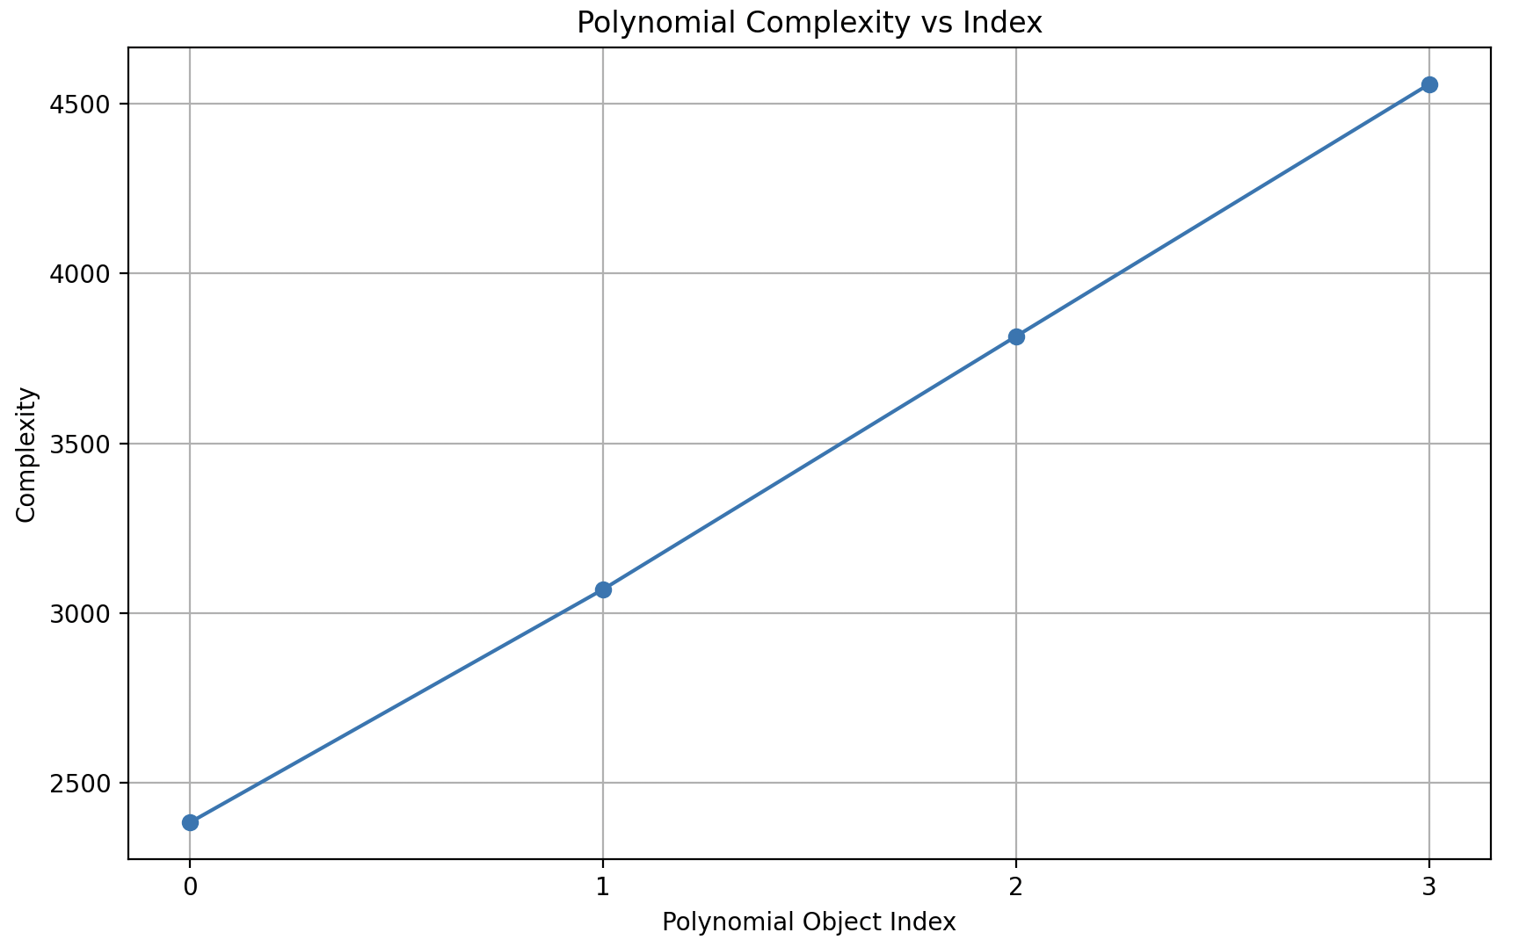
Slide cachée - Les résultats

Slide 7
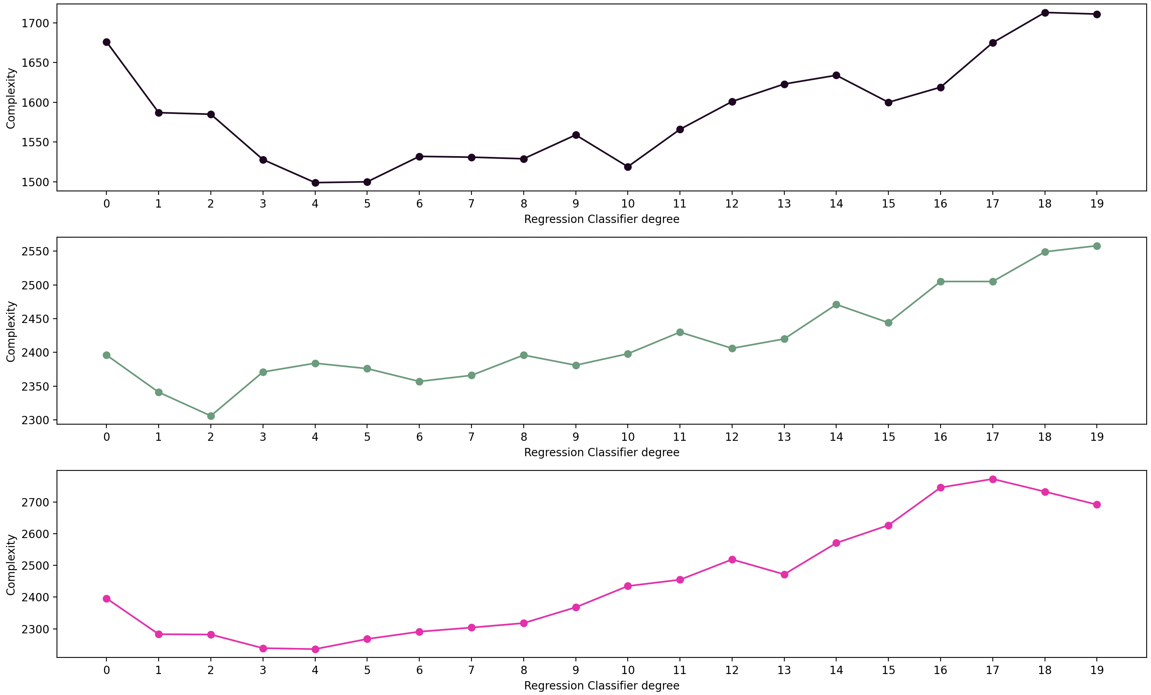
Slide cachée - Les résultats

Slide 8
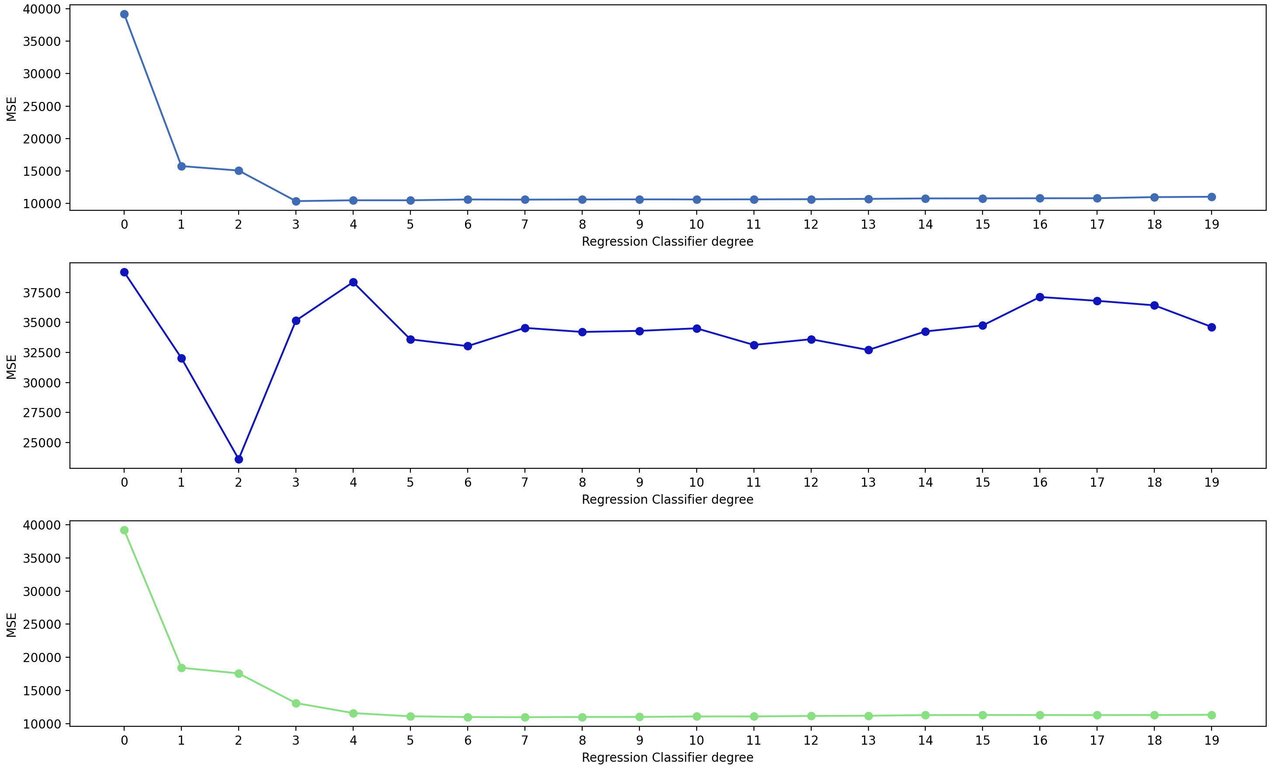
Slide cachée - Les résultats

